Slide 1
Làm quen với Lập trình C
Chương 2

Slide 2
Mục Tiêu
Hiểu được ngôn ngữ lập trình C
Nắm được cấu trúc của chương trình C
Biết cách sử dụng Dev C
Biết cách viết các chương trình đơn giản

Slide 3
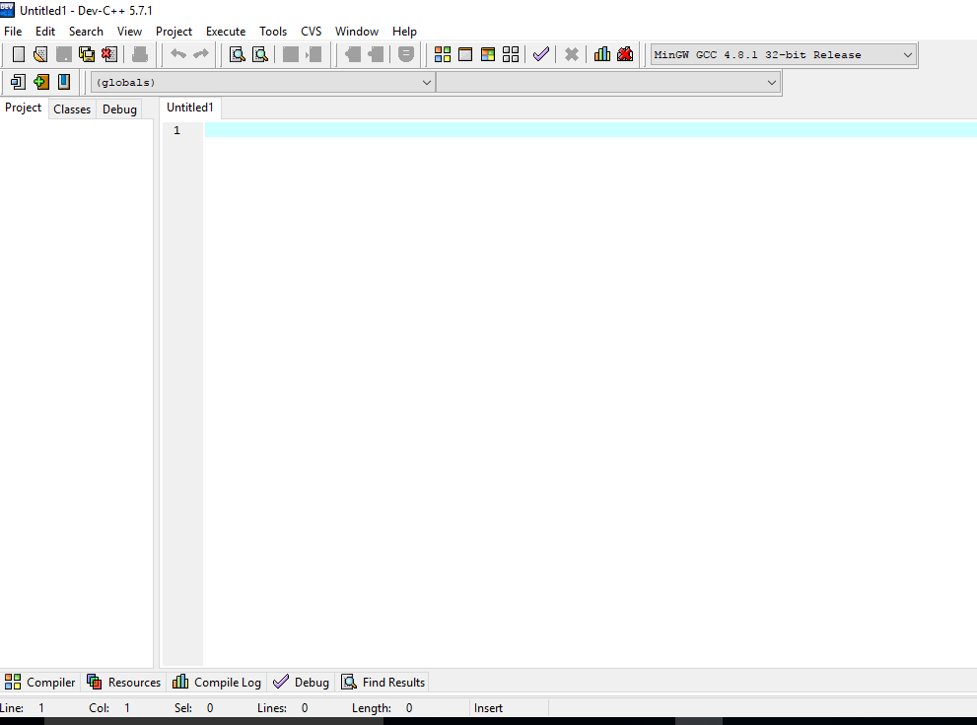


Slide 4

Cấu trúc 1 chương trình C
2. CẤU TRÚC CƠ
BẢN
CỦA
MỘT
CHƯƠNG
TRÌNH
< Khai báo
< Khai báo
C:
thư viện >
hằng,
#include <stdio.h>
#include <conio.h>
#define PI 3.14
void Giai_PT_Bac_I();
void main()
{
…
}
void Giai_PT_Bac_I()
{
…
}
biến toàn cục >
<
Khai báo hàm >
<
Chương trình chính
>
<
Định nghĩa hàm >

Slide 5
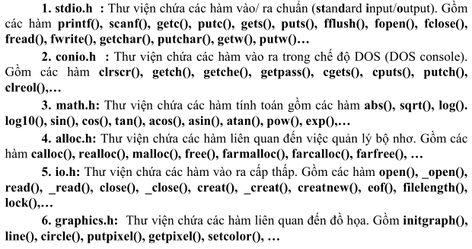
Hàm thư viện

Slide 6
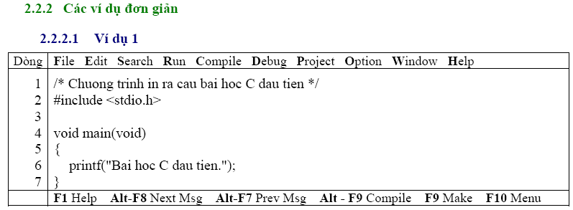

Làm quen với chương trình C
Dòng 1: Dòng chú thích
Dòng 2: Hàm thư viện
Dòng 3: Dòng trắng →thoáng, dễ đọc
Dòng 4: Thành phần chính của mọi chương trình C
Dòng 5 & 7: Bắt đầu và kết thúc thân hàm
Dòng 6: Hàm xuất chuỗi ra màn hình, kết thúc lệnh phải trong C phải có dấu “;”

Slide 7
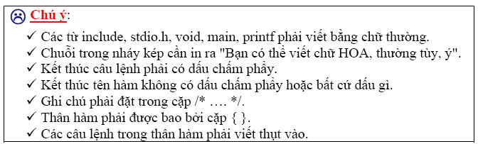
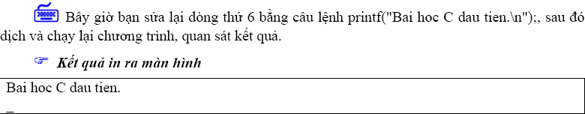
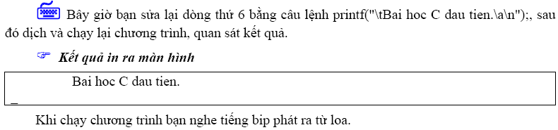

Slide 8
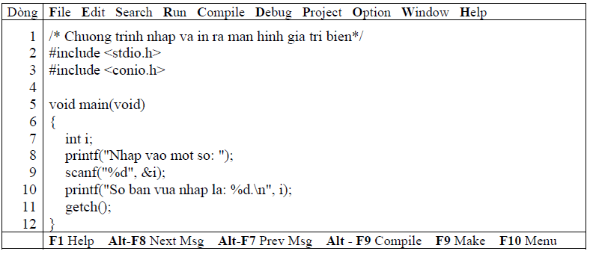
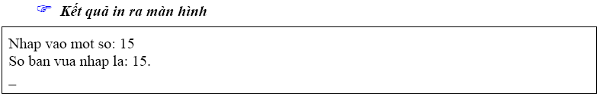
Làm quen với chương trình C (tt)
Chú thích:
Dòng số 3: khai báo sử dụng thư viện conio.h nơi chứa hàm getch()
Dòng số 9: sử dụng hàm scanf() để nhận giá trị từ bàn phím
Dòng 11: sử dụng hàm getch() để chờ nhập 1 ký tự từ bàn phím

Slide 9
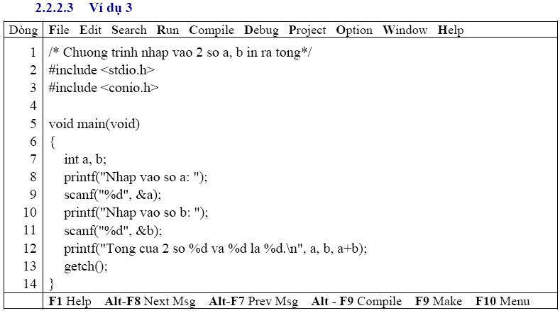
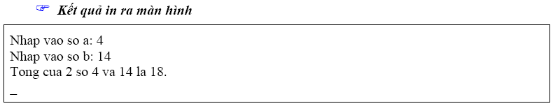

Slide 10
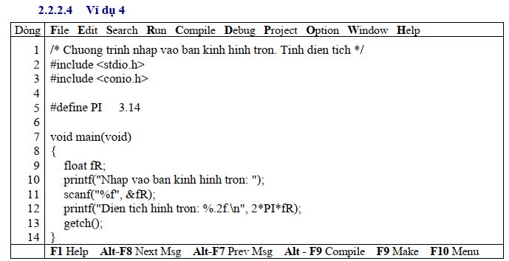

Slide 11
THE END.

